Slide 1
Conception de mon projet d’EAA
FLS 2500 Apprendre à apprendre

Slide 2
Genèse - réflexion
Lorsque j’ai eu à enseigner un cours sur les stratégies d’apprentissage du français langue seconde en contexte universitaire, je me suis trouvée face à un défi à multiples facettes: enseigner à des étudiants de première, deuxième, troisième ou quatrième année, de divers niveaux de compétences linguistiques, avec des préférences et des profils d’apprentissage multiples et variés.
J’ai donc cherché à offrir dans le cadre du Système de gestion de l’apprentissage de mon cours (Brightspace) un programme et des ressources qui répondent aux divers styles d’apprentissage et aux divers niveaux de compétence de mes étudiants

Slide 3
Genèse - réflexion
Je connaissais déjà la théorie (taxonomie de l’apprentissage, classe inversée, apprentissage collaboratif, co-construction du savoir, métacognition, motivation, autonomie, évaluation formative, portfolio d’apprentissage, typologie des stratégies d’apprentissage des langues, communauté de pratique)
Il restait à syncrétiser et concrétiser ces concepts dans un environnement Brightspace

Slide 4
Projet Brightspace - image
Métaphore du cours, trouvée sur Internet mais disparue depuis
Adaptée pour refléter exactement les contenus du cours et les résultats d’apprentissage

Slide 5
Projet Brightspace
Ce cours d'introduction est à la fois un cours DE français (travail sur le vocabulaire, la lecture, etc.) et un cours EN français (la matière est présentée en français). C'est un cours pour apprendre le français mais surtout un cours pour apprendre à apprendre le français: quelles stratégies/ techniques/ approches sont les plus efficaces pour l'apprentissage. Il ne s'agit pas de "recettes"ou de life hacks mais de stratégies validées par de nombreux chercheurs en pédagogie et en didactique, après des recherches portant sur des centaines d'étudiants et d'apprenants de langues.
Le cours vise à faciliter votre transition à l'université en tant qu'apprenant.e de français langue seconde. Il porte sur les stratégies d'apprentissage - comment mieux apprendre le français en contexte universitaire. Vous devrez y faire la démonstration tout au long de la session que vous êtes des apprenant.e.s autonomes et motivé.e.s, capables de réfléchir sur votre apprentissage et de fonctionner aisément dans les multiples modalités d'enseignement/ apprentissage qui caractérisent l'université.
L'apprentissage est un acte social - on apprend avec et par les autres (professeurs, assistants, étudiants...). C'est pourquoi le cours vous amènera à travailler avec vos pairs et avec vos assistantes, pas seulement en solitaire.

Slide 6
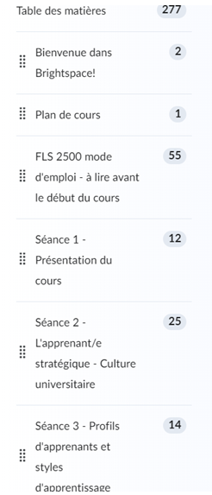
Projet Brightspace
Tous les modules sont affichés pour toute la session

Slide 7
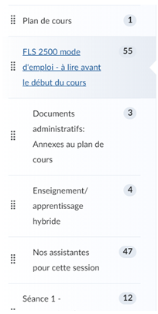
Projet Brightspace
La « leçon zéro » explique le mode d’emploi du cours: attentes, fonctionnement, structure

Slide 8
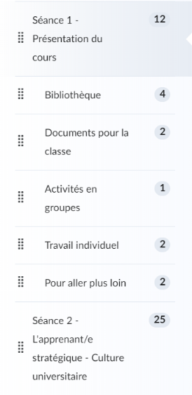
Projet Brightspace
Tous les modules suivent la même structure et permettent une entrée personnalisée dans le contenu

Slide 9
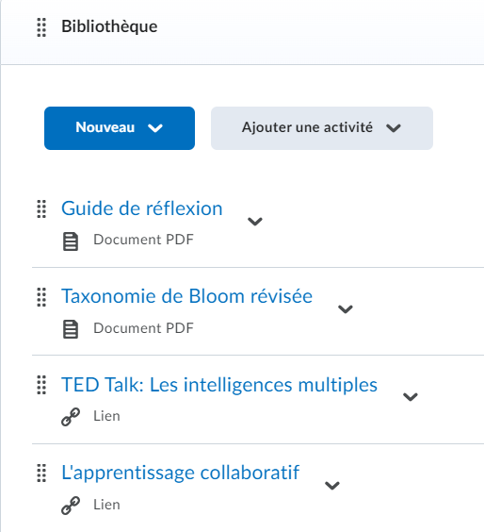
Projet Brightspace
La Bibliothèque est destinée aux apprenants qui souhaitent se familiariser avec les concepts avant le cours magistral
Elle offre des contenus sous différents formats pour répondre aux préférences des étudiants (texte, visuels, vidéos, sites Internet)
Élément facultatif

Slide 10
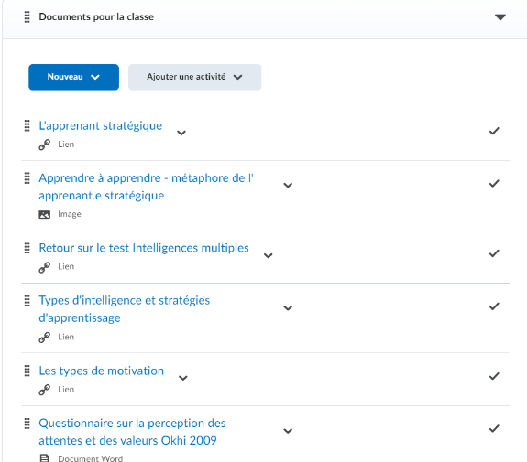
Projet Brightspace
Ces contenus sont traités en classe
Différents formats pour répondre aux préférences des étudiants (texte, visuels, vidéos, sites Internet)

Slide 11
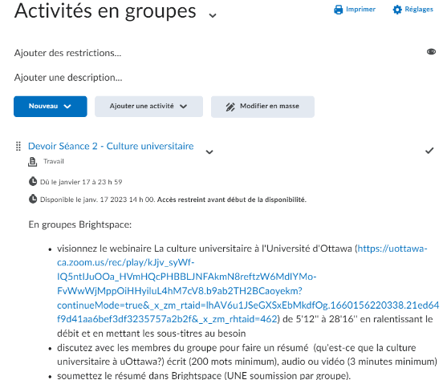
Projet Brightspace
Différents formats peuvent être utilisés pour réaliser l’activité, pour répondre aux préférences des étudiants (texte, visuels, vidéos, sites Internet)
L’apprentissage est un acte social – on apprend avec et par les autres

Slide 12
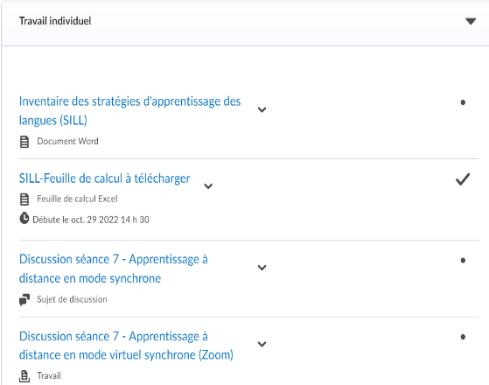
Projet Brightspace

Slide 13
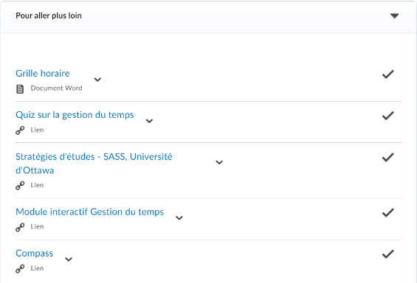
Projet Brightspace
Cette section est destinée aux apprenants qui souhaitent consolider les concepts après le cours magistral
Elle offre des contenus sous différents formats pour répondre aux préférences des étudiants (texte, visuels, vidéos, sites Internet)
Élément facultatif

Slide 14
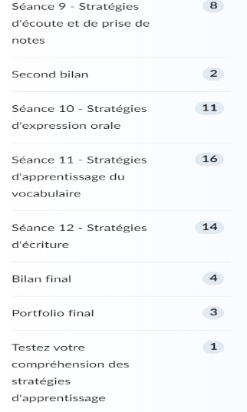
Projet Brightspace
Au cours de la session trois pauses- bilan sont proposées (facultatives) pour permettre aux étudiants de vérifier qu’ils sont sur la bonne voie
Listes de vérification de leur compréhension de la matière et du développement de leur portfolio
Les étudiants qui choisissent de compléter et soumettre ces activités peuvent demander une rétroaction

Slide 15
Projet Brightspace
Le concept de portfolio numérique d’apprentissage est présenté à la 4e semaine de cours
Les critères d’évaluation sont explicités
Différents supports pour répondre aux préférences des étudiants (texte, visuels, vidéos, diaporamas, sites Internet, ou une combinaison de ces options)
Plusieurs exemples de réalisations par des étudiants des sessions précédentes sont présentés

Slide 16
Projet Brightspace
Passeport de langues
Renseignements personnels :
Portrait(s) de langues
Profil Intelligences multiples
Score de motivation (valeurs et attentes)
Mes caractéristiques d’apprenant.e de langue:
Profil VARK
Graphique des résultats au SILL
Grille CECR
Tout autre document qui fait mon portrait d’apprenant (si applicable)
Certificats
Prix et récompenses

Slide 17
Projet Brightspace
2. Dossier
« Le contenu devra refléter le profil et les objectifs de l’apprenant ».
Les intelligences multiples, les styles d’apprentissage (profil)
Les stratégies d’étude
Les stratégies directes et indirectes
Les 50 stratégies du SILL
Les stratégies de lecture, d’écoute et de prise de notes,
de vocabulaire, d’expression orale et écrite
Dix documents supplémentaires qui démontrent
mes capacités à appliquer en dehors du cours les stratégies vues en classe: ateliers de conversation (obligatoire), passeport de prise de risques, travaux d’autres cours, lettres, ressources de la section Pour aller plus loin…

Slide 18
Projet Brightspace
3. Biographie langagière
Réflexion sur mon parcours d’apprenant/e stratégique
1. Mise en œuvre des stratégies d’apprentissage du français
Enregistrement audio ou vidéo (2 à 4 minutes)
Application de stratégies d’expression orale: pré-communication
2. Évaluation des travaux individuels et de groupe (oralement, par écrit, ou les deux)
3. Explication des documents supplémentaires
Par écrit
Application de stratégies d’écriture: révision

Slide 19
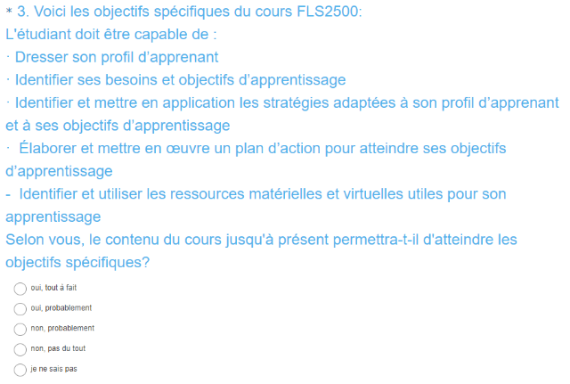
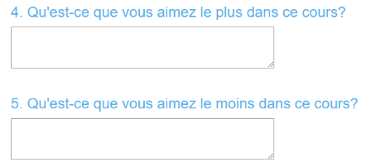
Projet Brightspace
Évaluation régulière du projet par sondage SurveyMonkey

Slide 20
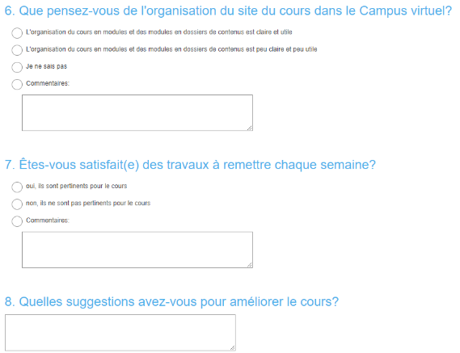
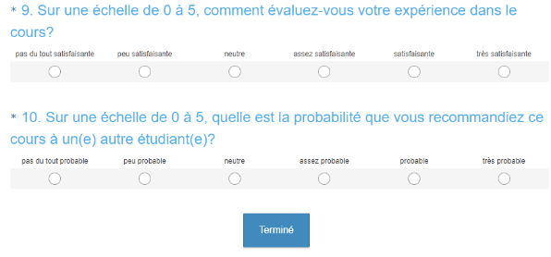
Projet Brightspace
Évaluation régulière du projet par sondage SurveyMonkey

